Slide 1

CONTROL INTERNO Comité de Control y Desempeño Institucional (COCODI)
15va. Sesión Ordinaria de 2020
Hermosillo, Sonora, a 16 de Diciembre de 2020

Slide 2

Comité de control y desempeño institucional (COCODI)
LECTURA Y APROBACIÓN DE LA ORDEN DEL DÍA
Orden del Día
1 | Bienvenida y Apertura de la Sesión.
2 | Lectura de Acta Anterior.
3 | Información del Proceso de Autoevaluación del Sistema de Control Interno
4 | Avances del Programa de Trabajo de Control Interno
5 | Avances en Materia de Administración de Riesgos
6 | Estado de las Observaciones que guarda SEC y SEES
7 | Temas de Calidad
8 | Asuntos Generales
9 | Clausura

Slide 3

Comité de control y desempeño institucional (COCODI)
VERIFICACIÓN Y DECLARACIÓN DEL QUÓRUM LEGAL POR PARTE DEL VOCAL EJECUTIVO
VERIFICACIÓN Y DECLARACIÓN DEL QUÓRUM LEGAL POR PARTE DEL VOCAL EJECUTIVO

Slide 4
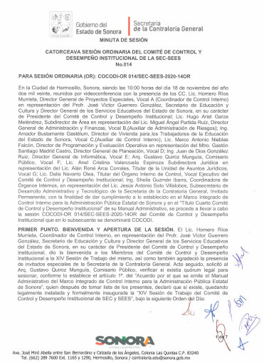
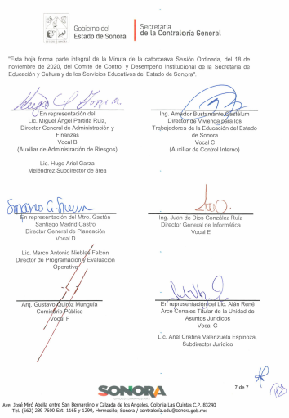
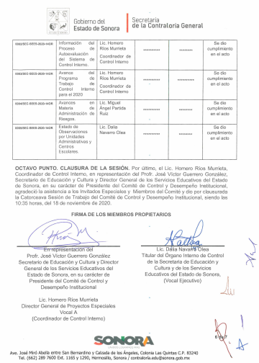
Comité de control y desempeño institucional (COCODI)
SOLICITAR DISPENSA DE
LECTURA DE ACTA ANTERIOR

Slide 5

Comité de control y desempeño institucional (COCODI)
1
VERIFICACIÓN Y DECLARACIÓN DEL QUÓRUM LEGAL POR PARTE DEL VOCAL EJECUTIVO
CONTROL INTERNO
EVALUACIÓN DEL CI
ADMINISTRACIÓN DE RIESGOS

Slide 6
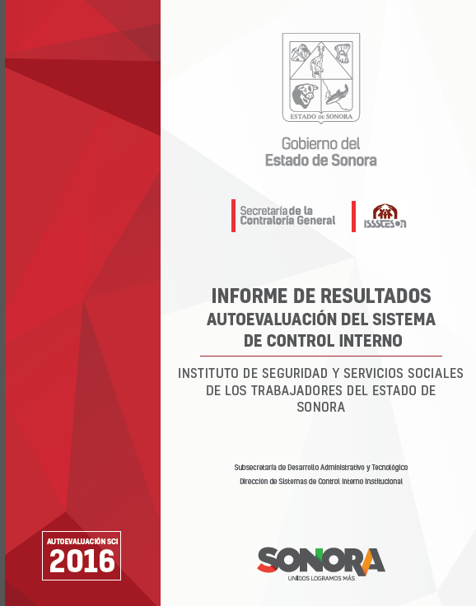
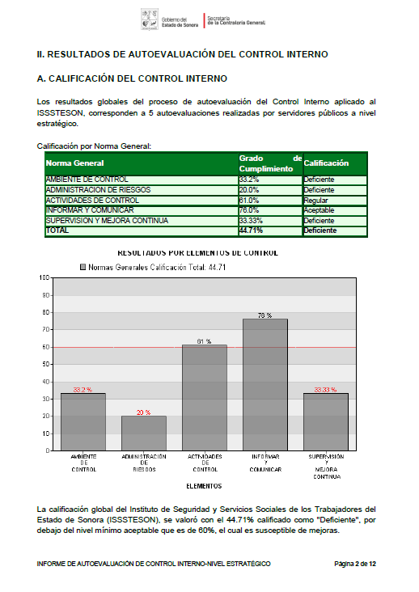
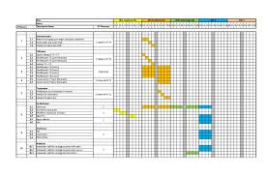
Comité de control y desempeño institucional (COCODI)
Información sobre el proceso de Autoevaluación del sistema de Control Interno de SEC - SEES
APLICACIÓN DE EVALUACIÓN Y GENERACIÓN DE INFORMES
ANÁLISIS DE RESULTADOS
PROGRAMA DE TRABAJO
SEGUIMIENTO COCODI
El dependencias y entidades tienen que realizar para cumplir con el control interno.

Slide 7
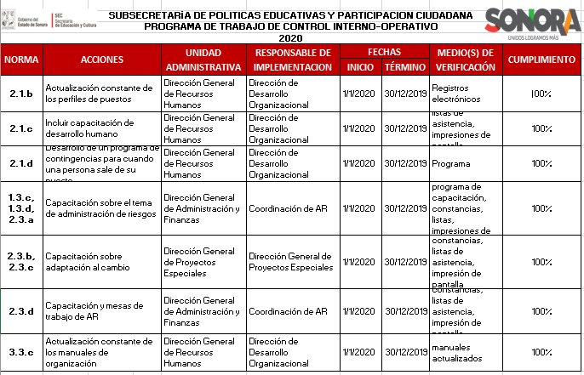
Comité de control y desempeño institucional (COCODI)
Avances en el Programa de Trabajo de Control Interno 2020

Slide 8
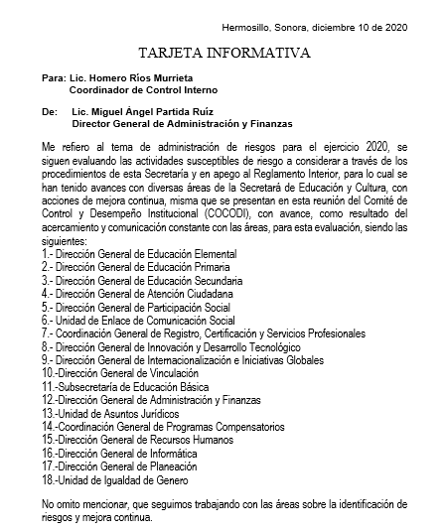
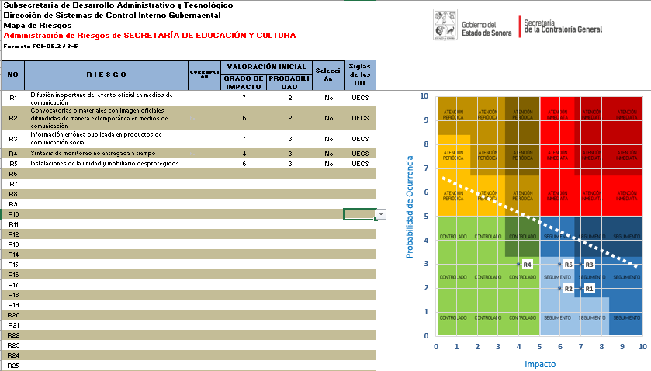
Comité de control y desempeño institucional (COCODI)
Avances en Materia de Administración de Riesgos

Slide 9

Comité de control y desempeño institucional (COCODI)
Temas de Calidad
Capacitación: se cumplió en tiempo y forma
con el programa de capacitación de calidad
por la situación de pandemia se había
pospuesto , pero en este ultimo trimestre
se reanudaron y se culminó con la preparación
de grupos auditores líderes como internos.
Auditoría de calidad: se canceló la meta ya que por
por motivo de pandemia se retrasaron los cursos
para preparar a auditores interno y líderes, aparte
que no existen las condiciones propicias para
llevar a cabo en este año las visitas a las unidades
administrativas, ya que existe mucho personal de
riesgo.

Slide 10

Comité de control y desempeño institucional (COCODI)
LOGOTIPO INSTITUCIONAL
ÓRGANO INTERNO DE CONTROL DE LA
SECRETARÍA DE EDUCACIÓN Y CULTURA
Y SERVICIOS EDUCATIVOS DEL
ESTADO DE SONORA
Septiembre 2020
Notes:
Cuando escuchamos por primera vez hablar del tema de CI, se nos viene a la mente muchas ideas, y entre ellas están los paradigmas.
Los paradigmas sobre el CI son aquellas ideas erróneas que nos hacemos por desconocimiento del tema y que debemos romper para poder permear la importancia real del tema y mitigar la resistencia al cambio.
Tema nuevo y especializado. El CI es un tema en el que participamos desde que nos establecemos metas u objetivos en nuestra vida diaria, hasta cuando formamos parte de una institución.
No es necesario ser un alto directivo para que el control interno nos sirva, sin embargo como altos directivos debemos ser los mas interesados que se siga una cultura de control interno dentro de la institución ya que nos permite tener un panorama completo de cómo están sucediendo las cosas y podemos estar seguros que las cosas se están mejorando.
El CI aplica en cualquier entidad gubernamental siempre y cuando tenga correctamente definido sus objetivos desde su origen en el marco normativo.
El CI es una serie de elementos intrínsecos en la operación de una institución gubernamental encaminados a cumplir el mandato normativo que la crea y de los objetivos institucionales así como de los programas públicos.

Slide 11
Comité de control y desempeño institucional (COCODI)
UNIDADES ADMINISTRATIVAS
SEES
OBSERVACIONES DE UNIDADES ADMINISTRATIVAS DETERMINADAS Y PENDIENTES DE SOLVENTAR (Ejercicio 2015-2020)
al 30 de septiembre de 2020
Unidad Administrativa | Totales |  |  | % de Solventación
 | Generadas | Solventadas | Pendientes
Coordinación General de Salud y Seguridad Escolar | 20 | 9 | 11 | 45%
Dirección General de Administración y Finanzas | 254 | 167 | 87 | 66%
Dirección General de Educación Secundaria | 3 | 2 | 1 | 67%
Dirección General de Planeación | 41 | 40 | 1 | 98%
Dirección General de Recursos Humanos | 37 | 34 | 3 | 92%
Dirección General de Servicios Regionales | 112 | 83 | 29 | 74%
Coordinación General de Programas Federales (PETC, PEC, PEARE, P) | 58 | 16 | 42 | 28%
Total General | 542 | 368 | 174 | 68%

Slide 12
Comité de control y desempeño institucional (COCODI)
UNIDADES ADMINISTRATIVAS
SEES
OBSERVACIONES DE UNIDADES ADMINISTRATIVAS PENDIENTES
DE SOLVENTAR POR EJERCICIO
al 30 de septiembre de 2020
Unidad Administrativa | 2015 | 2016 | 2017 | 2018 | 2019 | 2020 | Total General
Coordinación General de Programas Federales (PETC, PEC, PEARE, PRONI) | 7 | 5 | 3 | 7 | 3 | 17 | 42
Coordinación General de Salud y Seguridad Escolar. | 5 | 6 | 0 | 0 | 0 | 0 | 11
Dirección General de Administración y Finanzas | 16 | 8 | 14 | 27 | 19 | 3 | 87
Dirección General de Educación Secundaria | 1 | 0 | 0 | 0 | 0 | 0 | 1
Dirección General de Planeación | 0 | 0 | 0 | 1 | 0 | 0 | 1
Dirección General de Recursos Humanos | 0 | 1 | 1 | 1 | 0 | 0 | 3
Dirección General de Servicios Regionales | 4 | 16 | 9 | 0 | 0 | 0 | 29
Total general | 33 | 36 | 27 | 36 | 22 | 20 | 174

Slide 13
Comité de control y desempeño institucional (COCODI)
CENTROS ESCOLARES
SEES
OBSERVACIONES DE CENTROS ESCOLARES DETERMINADAS
Y PENDIENTES DE SOLVENTAR (Ejercicio 2015-2020)
al 30 de septiembre de 2020
Unidad Administrativa | TOTAL |  |  | % de Solventación
 | Generadas | Solventadas | Pendientes
Dirección General de Educación Elemental | 86 | 71 | 15 | 83%
Dirección General de Educación Primaria | 453 | 226 | 227 | 50%
Dirección General de Educación Secundaria | 264 | 164 | 100 | 68%
Total General | 803 | 461 | 342 | 57%

Slide 14
Comité de control y desempeño institucional (COCODI)
CENTROS ESCOLARES
SEES
OBSERVACIONES DE CENTROS ESCOLARES PENDIENTES
DE SOLVENTAR POR EJERCICIO 2015-2020
al 30 de septiembre de 2020
Unidad Administrativa | 2015 | 2016 | 2017 | 2018 | 2019 | 2020 | Total
Dirección General de Educación Elemental | 4 | 1 | 0 | 1 | 4 | 5 | 15
Dirección General de Educación Primaria | 33 | 47 | 45 | 20 | 37 | 45 | 227
Dirección General de Educación Secundaria | 18 | 10 | 10 | 9 | 39 | 14 | 100
Total General | 55 | 58 | 55 | 30 | 80 | 64 | 342

Slide 15
Comité de control y desempeño institucional (COCODI)
UNIDADES
ADMINISTRATIVAS
SEC
OBSERVACIONES DE UNIDADES ADMINISTRATIVAS DETERMINADAS
Y PENDIENTES DE SOLVENTAR
(Ejercicio 2016-2020)
Al 30 de Septiembre de 2020
Unidad Administrativa | TOTAL
 | Generadas | Solventadas | Pendientes | % de Solventación
Dirección General de Administración y Finanzas | 10 | 2 | 8 | 20%
Dirección General de Recursos Humanos | 6 | 2 | 4 | 33%
Dirección General de Innovación y Desarrollo Tecnológico | 2 | 1 | 1 | 50%
Total General | 40 | 27 | 13 | 68%

Slide 16
Comité de control y desempeño institucional (COCODI)
UNIDADES
ADMINISTRATIVAS
SEC
OBSERVACIONES POR UNIDADES ADMINISTRATIVAS PENDIENTES
DE SOLVENTAR POR EJERCICIO
(Ejercicio 2016-2020)
Al 30 de Septiembre de 2020
Unidad Administrativa | 2016 | 2017 | 2018 | 2019 | 2020 | Total General
Dirección General de Administración y Finanzas | 0 | 2 | 1 | 5 | 0 | 8
Dirección General de Recursos Humanos | 3 | 0 | 0 | 1 | 0 | 4
Dirección General de Innovación y Desarrollo Tecnológico | 0 | 0 | 1 | 0 | 0 | 1
Total General | 3 | 2 | 2 | 6 | 0 | 13

Slide 17
CENTROS
ESCOLARES
SEC
Comité de control y desempeño institucional (COCODI)
OBSERVACIONES DE CENTROS ESCOLARES DETERMINADAS
Y PENDIENTES DE SOLVENTAR
(Ejercicio 2016-2020)
Al 30 de Septiembre de 2020
Unidad Administrativa | T O T A L |  |  | % de Solventación
 | Generadas | Solventadas | Pendientes
Dirección General de Educación Elemental | 12 | 7 | 5 | 58%
Dirección General de Educación Primaria | 97 | 66 | 31 | 68%
Dirección General de Educación Secundaria | 80 | 43 | 37 | 54%
Total General | 189 | 116 | 73 | 61%

Slide 18
CENTROS
ESCOLARES
SEC
Comité de control y desempeño institucional (COCODI)
OBSERVACIONES DE CENTROS ESCOLARES DETERMINADAS
Y PENDIENTES DE SOLVENTAR POR EJERCICIO
(Ejercicio 2016-2020)
Al 30 de Septiembre de 2020
Unidad Administrativa | 2016 | 2017 | 2018 | 2019 | 2020 | Total
Dirección General de Educación Elemental | 3 | 0 | 0 | 2 | 0 | 5
Dirección General de Educación Primaria | 5 | 2 | 2 | 17 | 5 | 31
Dirección General de Educación Secundaria | 1 | 0 | 5 | 19 | 12 | 37
Total General | 9 | 2 | 7 | 38 | 17 | 73

Slide 19
Comité de control y desempeño institucional (COCODI)
LOGOTIPO INSTITUCIONAL
ASUNTOS GENERALES:
Notes:
Cuando escuchamos por primera vez hablar del tema de CI, se nos viene a la mente muchas ideas, y entre ellas están los paradigmas.
Los paradigmas sobre el CI son aquellas ideas erróneas que nos hacemos por desconocimiento del tema y que debemos romper para poder permear la importancia real del tema y mitigar la resistencia al cambio.
Tema nuevo y especializado. El CI es un tema en el que participamos desde que nos establecemos metas u objetivos en nuestra vida diaria, hasta cuando formamos parte de una institución.
No es necesario ser un alto directivo para que el control interno nos sirva, sin embargo como altos directivos debemos ser los mas interesados que se siga una cultura de control interno dentro de la institución ya que nos permite tener un panorama completo de cómo están sucediendo las cosas y podemos estar seguros que las cosas se están mejorando.
El CI aplica en cualquier entidad gubernamental siempre y cuando tenga correctamente definido sus objetivos desde su origen en el marco normativo.
El CI es una serie de elementos intrínsecos en la operación de una institución gubernamental encaminados a cumplir el mandato normativo que la crea y de los objetivos institucionales así como de los programas públicos.

Slide 20
Comité de control y desempeño institucional (COCODI)
CLAUSURA DE LA SESIÓN

